Slide 1
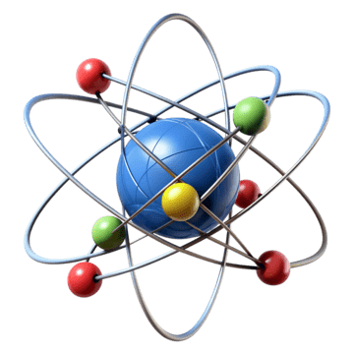
স্বাগতম

Slide 2

পরিচিতি
আবু নাছের
সহকারী শিক্ষক
কাঁটাহার রউফিয়া দাখিল মাদ্রাসা
কালাই,জয়পুরহাট।
০১৭১৭৪৪২৫৩৩

Slide 3
পাঠ পরিচিতি
বিষয়ঃ বিজ্ঞান
শ্রেণিঃ অষ্টম
অধ্যায়ঃ ষষ্ঠ

Slide 4
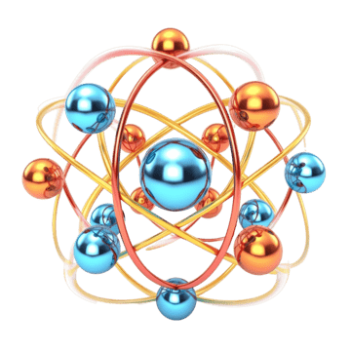
পরমাণুর গঠন

Slide 5
আজকের পাঠের বিষয়
পরমাণুর গঠন

Slide 6

এই পাঠ শেষে শিক্ষার্থীরাঃ-
পরমাণুর সংজ্ঞা বুঝতে পারবে।
পরমাণুর গঠন ব্যাখ্যা করতে পারবে।
পরমাণুর মৌলিক কণাগুলো শনাক্ত করতে পারবে।
নিউক্লিয়াস ও ইলেকট্রন মডেলের ধারণা ব্যাখ্যা করতে পারবে।
পরমাণুর স্থায়িত্ব ও অস্থিতিশীলতা ব্যাখ্যা করতে পারবে।

Slide 7
পরমাণু কী?
পরমাণু (Atom) হলো মৌলিক পদার্থের ক্ষুদ্রতম কণা, যা ঐ পদার্থের সমস্ত রাসায়নিক বৈশিষ্ট্য ধারণ করে এবং রাসায়নিক বিক্রিয়ায় অংশগ্রহণ করে।

Slide 8

পরমাণুর গঠন-
এটি প্রোটন ও নিউট্রন দিয়ে গঠিত, যার কেন্দ্র নিউক্লিয়াসে থাকে এবং তার চারপাশে ইলেকট্রন ঘুরতে থাকে।

Slide 9
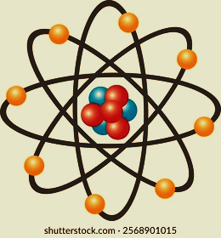
স্লাইডের চিত্রটি লক্ষ্য করঃ
ইলেকট্রন
প্রোটন
নিউট্রন

Slide 10
মৌলিক কণিকাসমূহঃ
মৌলিক কণিকা হলো সেইসব ক্ষুদ্র কণা যা দিয়ে পরমাণু গঠিত।
যেমনঃ ইলেকট্রন, প্রোটন ও নিউট্রন।

Slide 11
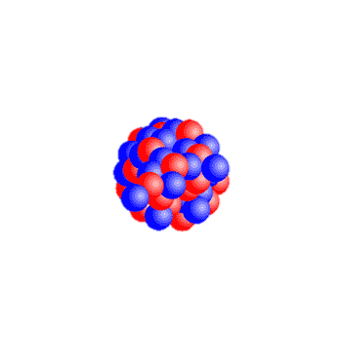
পরমাণু মডেল ও নিউক্লিয়াস
নিউক্লিয়াস
অরবিটাল

Slide 12
পরমাণুর স্থায়িত্ব (Stability)
পূর্ণ ইলেকট্রন খোলসঃ নোবেল গ্যাসগুলোর মতো পরমাণুর শেষ কক্ষপথে ৮টি ইলেকট্রন থাকলে (অষ্টক নিয়ম) বা ২, ৮, ১৮, ৩২টি ইলেকট্রন থাকলে তা অত্যন্ত স্থিতিশীল হয়।

Slide 13
পরমাণুর স্থায়িত্ব (Stability)
নিউক্লিয়াসের ভারসাম্যঃ নিউক্লিয়াসে যথেষ্ট সংখ্যক নিউট্রন থাকলে প্রোটনগুলোর মধ্যে বিকর্ষণ বলকে প্রশমিত করে নিউক্লিয়াসকে একসাথে ধরে রাখে, যা স্থায়িত্ব বাড়ায়।

Slide 14
পরমাণুর স্থায়িত্ব (Stability)
বন্ধন শক্তিঃ নিউক্লিয়াসে প্রোটন ও নিউট্রনের মধ্যে শক্তিশালী নিউক্লিয় বল (Strong Nuclear Force) পর্যাপ্ত থাকলে নিউক্লিয়াস স্থিতিশীল থাকে।

Slide 15
একক কাজ
পরমাণুর মৌলিক কণিকা কয়টি?

Slide 16
দলীয় কাজ
পরমাণুর মডেল একে কণিকাগুলো চিহ্নিত কর

Slide 17
ধন্যবাদ

